Slide 1
QUY CHẾ ĐÀO TẠO VÀ MỘT SỐ LƯU Ý
KHI HỌC TẠI TRƯỜNG ĐẠI HỌC Y HÀ NỘI
TRƯỜNG ĐẠI HỌC Y HÀ NỘI
Phòng Đào tạo Sau đại học

Slide 2

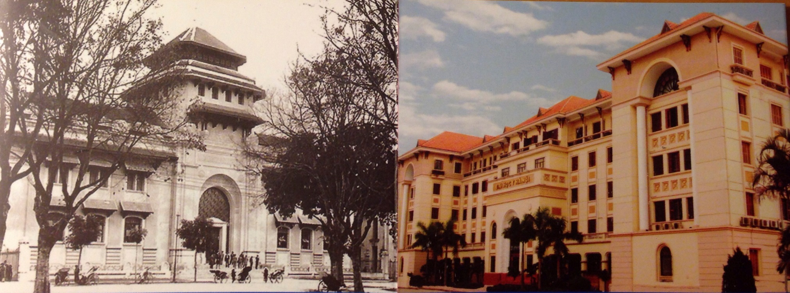
HMU: Thành lập năm 1902
Hiệu trưởng đầu tiên: Dr Alexandre Yersin
15/11/2020: Kỷ niệm 118 năm thành lập trường

Slide 3
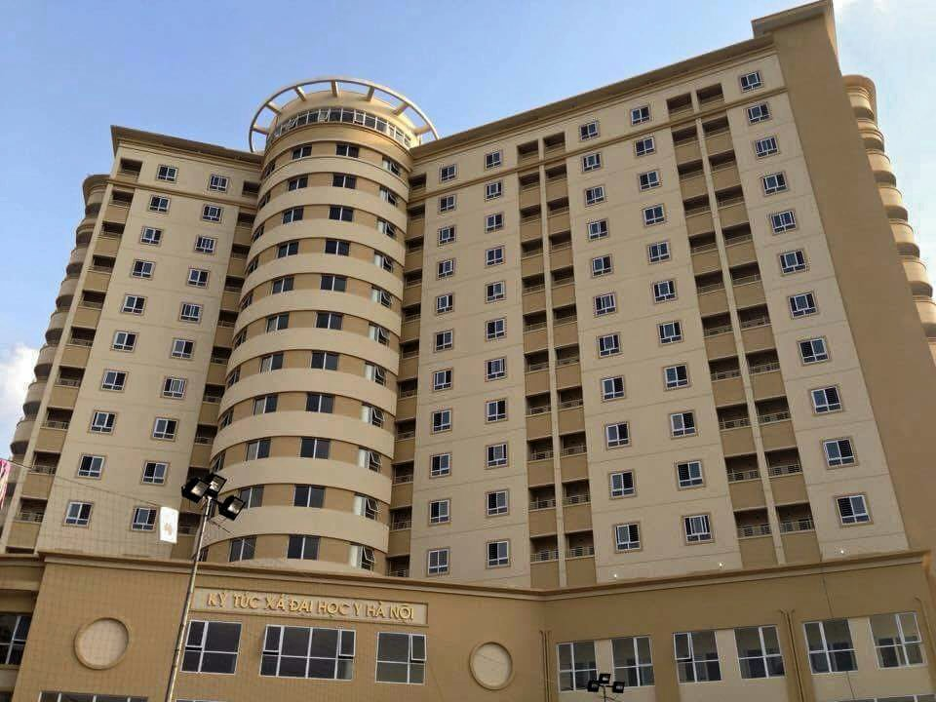
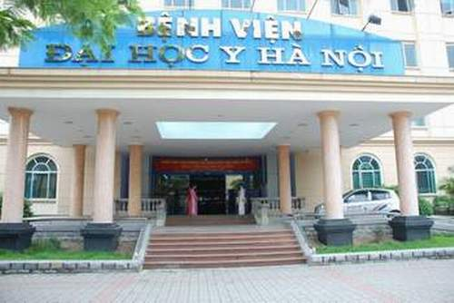
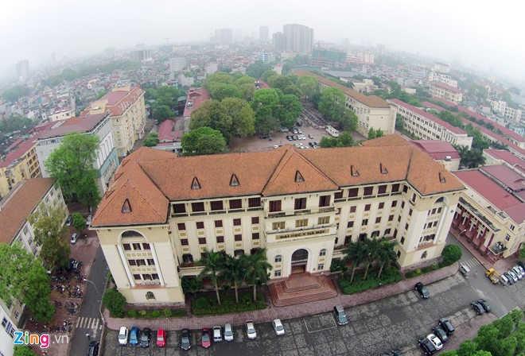
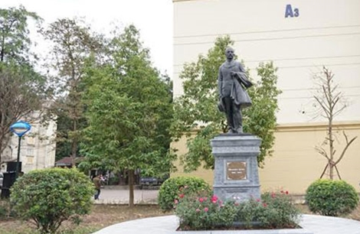

HMU

Slide 4
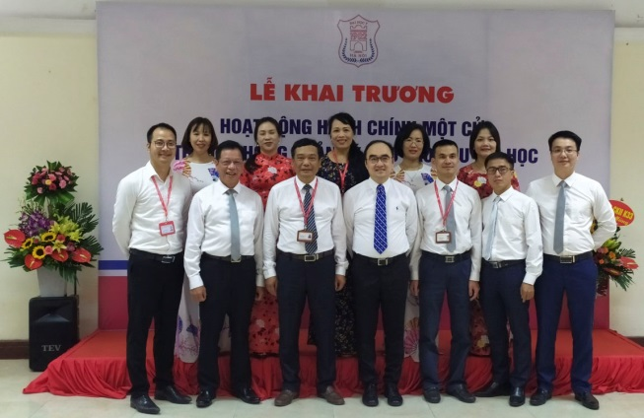
PHÒNG QUẢN LÝ ĐÀO TẠO SAU ĐẠI HỌC
Lãnh đạo
Trưởng phòng phụ trách chung các hoạt động: PGS.TS. Lê Minh Giang
Phó trưởng phòng phụ trách khối TS+ThS: PGS.TS. Nguyễn Mạnh Hà
Phó trưởng phòng phụ trách khối đào tạo chuyên khoa: TS. Nguyễn Ngọc Long

Slide 5
PHÒNG QUẢN LÝ ĐÀO TẠO SAU ĐẠI HỌC
2. Phụ trách các đối tượng đào tạo
- Tiến sĩ: ThS. Phạm Thị Thanh Nhàn+ThS. Đoàn Thu Huyền
- BSCKII: ThS. Nguyễn Hồng Tươi.
- BSCKI: BSCKII. Nguyễn Thị Lan
- BSNT: ThS. Đỗ Thu Linh
- Thạc sĩ: TS. Nguyễn Hoàng Thanh
- Đào tạo ĐP: ThS. Nguyễn Hồng Tươi
- Đào tạo CME: ThS. Trần Thị Hảo
3. Bộ phận hành chính:
- Công tác hành chính: ThS. Trần Bích Hoà
- Quản lý chung đào tạo: ThS. Nguyễn Hồng Hoa
- Phụ trách phòng đón tiếp: ThS. Ngô Thị Minh Tân
- Công tác tài chính: ThS. Trần Thị Hảo

Slide 6
Thời gian và Cơ sở đào tạo
Thời gian đào tạo
Các chuyên ngành lâm sàng, cơ sở, Điều dưỡng, Xét nghiệm: Tập trung 2 năm.
Các chuyên ngành Y học dự phòng (1 năm), YTCC, QLBV, DTH (1,5 năm).
BSNT sau khi kết thúc 02 năm ĐTCT thạc sĩ sẽ học tiếp 01 năm để lấy bằng BSNT.
Thời gian đào tạo TĐ thạc sĩ tối đa: 04 năm.

Slide 7
Quyền và nhiệm vụ học viên
Nhiệm vụ của học viên
Thực hiện đúng kế hoạch học tập;
Đóng học phí và lệ phí theo quy định;
Chấp hành nội quy, quy định đào tạo của cơ sở đào tạo và các cơ sở thực hành của nhà trường;
Giữ gìn và bảo vệ tài sản của cơ sở đào tạo;
Thực hiện các nhiệm vụ khác theo quy định của pháp luật.

Slide 8
Quyền và nhiệm vụ học viên
Quyền của học viên
Được cơ sở đào tạo cung cấp đầy đủ, chính xác các thông tin về kết quả học tập và nghiên cứu khoa học của mình;
Được sử dụng thư viện, tài liệu khoa học, phòng thí nghiệm, các trang thiết bị và cơ sở vật chất của cơ sở đào tạo và cơ sở phối hợp đào tạo;
Được tham gia hoạt động của các đoàn thể, tổ chức xã hội trong cơ sở đào tạo.

Slide 9
Chương trình đào tạo thạc sĩ
Bao gồm 55 tín chỉ, cụ thể:
Các môn chung (Triết; NCKH; Tin/PPSP): 12,7% (8 TC);
Các môn cơ sở 1 và 2: 7,1% (4 TC);
Các môn hỗ trợ: 7,1% (4 TC);
Các môn chuyên ngành: 49% (30 TC);
Luận văn: 24,1% (13 TC).

Slide 10
Tổ chức đào tạo
1. Đánh giá các môn học/học phần:
Đề thi 120 phút (4 câu); thang điểm 10; điểm lẻ 0,5.
Cao học: Điểm đạt là 4,0. Dưới 4,0 phải học lại.
BSNT: Môn CS+CB ≥ 6; môn chuyên ngành ≥ 7.0.
CH: Nếu điểm TB chung các học phần chưa đạt 5,5 thì phải học lại 1 số môn.
BSNT: Điểm TBHT dưới 7,0 không được công nhận BSNT chỉ cấp bằng BSCKI.
Môn chuyên ngành: Điểm LT&TH tính độc lập.

Slide 11
Tổ chức đào tạo
2. Điều kiện thi hết môn học/học phần:
Tham dự ít nhất 80% số tiết lên lớp lý thuyết.
Tham dự đầy đủ các buổi thực tập, thực hành.
Không vi phạm quy chế đào tạo.

Slide 12
Bảo vệ đề cương và luận văn
Quy trình và quy định về bảo vệ đề cương và luận văn sẽ có buổi trình bày riêng dành cho các học viên Sau đại học.

Slide 13
Thay đổi trong quá trình đào tạo
1. Chế độ bảo lưu:
Học viên chỉ được bảo lưu kết quả học tập 01 lần trong 01 năm khi:
    Được điều động vào lực lượng vũ trang hoặc thai sản;
    Bị ốm đau hoặc tai nạn phải điều trị thời gian dài, có giấy xác nhận của cơ quan y tế;
    Vì nhu cầu cá nhân;
    Được cử đi học tập tại nước ngoài thời gian liên tục trên 2 tháng.

Slide 14
Thay đổi trong quá trình đào tạo
Học viên khi muốn bảo lưu phải làm đơn có xác nhận của Viện/Khoa/Bộ môn (và GVHD nếu có).
Học viên khi muốn trở lại học tập phải viết đơn gửi Phòng Đào tạo Sau đại học vào thời điểm hết thời hạn bảo lưu.
Học viên có thể được bảo lưu kết quả thi tuyển sinh (điều động vào quân đội hoặc thai sản).

Slide 15
Thay đổi trong quá trình đào tạo
Chuyển cơ sở đào tạo khi:
Học viên được làm thủ tục chuyển CSĐT khi
  Trong thời gian học tập, học viên chuyển vùng cư trú, có giấy xác nhận của địa phương;
  Không đang học học kỳ cuối khóa;
  Không trong thời gian bị kỷ luật từ cảnh cáo trở lên.
Điều kiện được phép chuyển cơ sở đào tạo:
  Cơ sở đào tạo nơi chuyển đến phải có cùng chuyên ngành đào tạo với cơ sở đào tạo nơi chuyển đi;
  Được sự đồng ý của Thủ trưởng cơ sở đào tạo nơi xin chuyển đi và nơi xin chuyển đến.

Slide 16
Thay đổi trong quá trình đào tạo
Thủ tục chuyển cơ sở đào tạo:
  Học viên xin chuyển cơ sở đào tạo phải làm hồ sơ xin chuyển. Thủ trưởng cơ sở đào tạo nơi đến quy định Hồ sơ xin chuyển cơ sở đào tạo.
  Thủ trưởng cơ sở đào tạo nơi chuyển đến ra quyết định tiếp nhận học viên, quyết định công nhận một phần hoặc toàn bộ các học phần mà học viên đã học.

Slide 17
Quy chế khen thưởng+kỷ luật
Khiển trách: vi phạm một trong các lỗi sau
  Nghỉ học không phép ≥ 3 ngày vi phạm 1 lần;
  Bỏ thi ko lý do 1 lần;
  Vi phạm quy chế thi, bị đình chỉ thỉ (Trường hợp này sẽ gửi Thông báo về cơ quan);
  Bỏ trực từ 01 lần;
  Vi phạm quy chế KTX, bệnh viện…(Tùy mức độ)
  Các vi phạm về pháp luật (cờ bạc, đua xe…) (Tùy mức độ)

Slide 18
Quy chế khen thưởng+kỷ luật
Cảnh cáo: vi phạm một trong các lỗi sau
  Nghỉ học không phép ≥ 3 ngày vi phạm lần 2;
  Bỏ thi ko lý do 2 lần;
  Vi phạm quy chế thi, bị đình chỉ thỉ (Trường hợp này sẽ gửi Thông báo về cơ quan) vi phạm lần 2;
  Bỏ trực từ 02 lần;
  Bỏ coi thi đại học hoặc các công việc khác khi được nhà trường điều động
  Vi phạm quy chế KTX, bệnh viện…(Tùy mức độ)
  Các vi phạm về pháp luật (cờ bạc, đua xe…) (Tùy mức độ)

Slide 19
Quy chế khen thưởng+kỷ luật
Đình chỉ học tập: vi phạm một trong các lỗi sau
  Nghỉ học không phép ≥ 3 ngày vi phạm lần 3;
  Bỏ thi ko lý do từ 3 lần trở lên;
  Vi phạm quy chế thi, bị đình chỉ thỉ (Trường hợp này sẽ gửi Thông báo về cơ quan) từ 3 lần trở lên;
  Bỏ trực ko lý do từ 03 lần trở lên;
  Bỏ coi thi đại học hoặc các công việc khác khi được nhà trường điều động từ 2 lần trở lên;
  Vi phạm quy chế KTX, bệnh viện…(Tùy mức độ)
  Các vi phạm về pháp luật (cờ bạc, đua xe…) (Tùy mức độ)

Slide 20
Quy chế khen thưởng+kỷ luật
Xóa tên khỏi danh sách học viên: vi phạm một trong các lỗi sau
  Nhập học chậm ko lý do ≥ 30 ngày;
  Đã bị đình chỉ học tập nhưng vẫn tiếp tục vi phạm các lỗi tương tự;
  Bảo vệ đề cương/luận văn không đạt lần thứ 3
  Vi phạm quy chế KTX, bệnh viện…(Tùy mức độ)
  Các vi phạm về pháp luật (cờ bạc, đua xe…) (Tùy mức độ)

Slide 21
Khen thưởng
Khen thưởng học viên có thành tích học tập xuất sắc
  Khen thưởng Ban cán sự lớp hoàn thành xuất sắc nhiệm vụ
  Các khen thưởng theo từng nội dung cụ thể

Slide 22
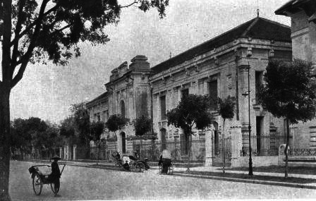

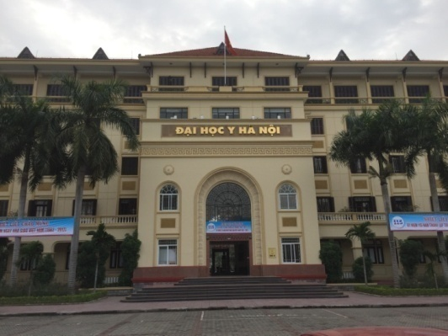

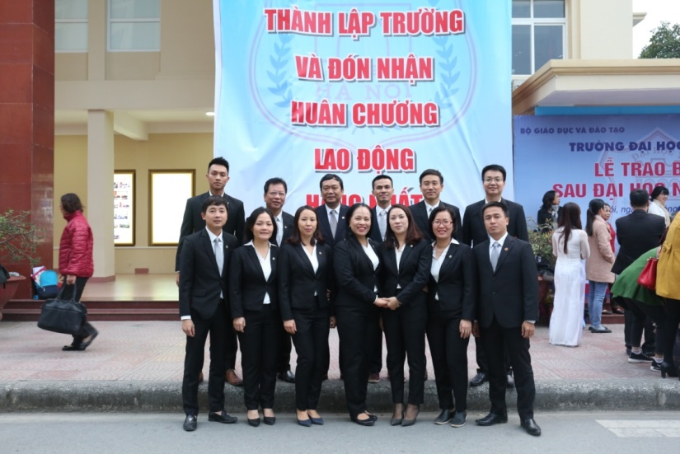
NHIỆT LIỆT CHÚC MỪNG CÁC TÂN HỌC VIÊN THẠC SĨ VÀ
BÁC SĨ NỘI TRÚ CỦA TRƯỜNG ĐẠI HỌC Y HÀ NỘI

